Slide 1
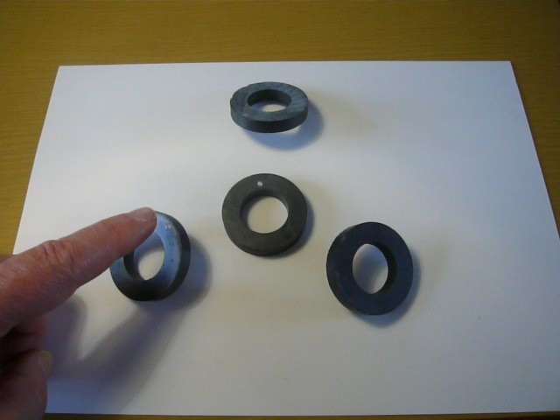
Sorprendenti oscillatori magnetici
Pietro Cerreta
IIS “A.M. Maffucci” & Associazione ScienzaViva - Calitri
pietro.cerreta@tin.it

Slide 2
Cosa fare e cosa notare
www.magneticsworld.it

Slide 3
Se le distanze sono uguali

Slide 4
La frequenza dipende dalla distanza

Slide 5
Interazione

Slide 6
Tre oscillatori accoppiati

Slide 7
Cosa accade

Slide 8
N
S

Slide 10
Pendoli accoppiati

